Slide 1
프로그래밍언어활용(2) 과제
Java Report 1주차
소프트웨어융합과_코딩전공
2301111_김진용

Slide 2
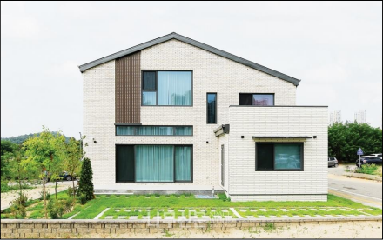
Report 0
Q. House(집)을 객체 지향을 위하여 추상화 해보자
Ex) House
명사 : 지붕 색, 창문 수, 주인 이름, 평수, 층수, 건축 년도 등
동사 : 청소하다, 수리하다, (집을)팔다, (집을)사다 등
A.
명사 : 방 개수, 가스 방식 등
동사 : 환기하다, 전등을 키다

Slide 3
Report 1
Q. 자신만의 Person 클래스를 Class Diagram을 만들어 보자
Person은 이름(name)과 나이(age)는 필수로 가진다.
이름과 나이 외에 성별 변수(gender)를 추가한다.
A. Person Class
String name(이름)
Int age(나이)
Char gender(성별)
Int height(키)
Int weight(몸무게)

Slide 4
Report 2
Q. int 형의 반지름(radius) Field를 가지는 Circle 클래스를 작성하라
equals() 메소드를 재정의하여 두 개의 Circle 객체의 반지름(radius)이 같으면 두 Circle 객체가 동일한 것으로
판별하도록 하라
Circle 클래스의 생성자는 1개의 인자를 가지며 radius Field를 인자로 받아 초기화한다
문제 분석
Input
Int radius_1 (반지름 값)
Int a (비교군 A)
Int b (비교군 B)
Process
A = radius_1
Setradius_1(5)
B = radius_1
Equals(A == b ? “같습니다.“ : “다릅니다.”)
Output
“두 원의 반지름은 %s”, equals()

Slide 5


Report 2
Circle Class
main Class
public class Report2_Circle { private int radius_1; int a, b; public Report2_Circle(int radius_1) { this.radius_1 = radius_1; } public int getRadius_1() { return radius_1; } public void setRadius_1(int radius_1) { this.radius_1 = radius_1; } public void A(){ a = radius_1; } public void B(){ b = radius_1; } public String equals(){ return a == b ? "같습니다." : "다릅니다."; } @Override public String toString() { return String.format("두 원의 반지름은 %s",equals()); } }
public class Report2_main { public static void main(String[] args) { Report2_Circle R1 = new Report2_Circle(5); R1.A(); R1.setRadius_1(5); R1.B(); R1.equals(); System.out.println(R1); } }
실행화면

Slide 6
Report 3
Q. 다음과 같이 클래스가 정의되어 있다고 가정하자. 이 클래스의 객체를 생성하고
Field를 10과 1.2345로 초기화하며 각Field의 값을 출력하는 Code를 완성하여라.
class Number {
private int ivalue;
private float fvalue;
}
public static void main(String[] args) {
Number number = new Number(10, 1.2345f);
System.out.println(number);
}
문제 분석
Input
Int int_value (정수 값)
Int float_value (실수 값)
Process
Int_value = int_value
Float_value = float_value
Output
“정수 값은 %d이고, 실수 값은 %.4f입니다.”, Int_value, Float_value

Slide 7

Report 3
Circle Class
실행화면
public class Report3_Number { private int Int_value; private float Float_value; public Report3_Number(int int_value, float float_value) { Int_value = int_value; Float_value = float_value; } @Override public String toString() { return String.format("정수 값은 %d이고, 실수 값은 %.4f입니다.", Int_value, Float_value); } }
main Class
public class Report3_main { public static void main(String[] args) { Report3_Number number = new Report3_Number(10,1.2345f); System.out.println(number); } }

Slide 8
Report 4
Q. 학생을 나타내는 클래스 Student를 만들어보자. 학생은 이름(name)과 학번(rollno),
나이(age)를 가진다. Student 클래스를 작성하고 객체를 생성하여 테스트하라
문제 분석
Input
String name(이름)
String rollno(학번)
Int age(나이)
Process
X
Output
“학생 Data\n이름 : %s\n학번 : %s\s나이 : %d“, name, rollno, age

Slide 9
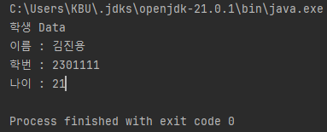
Report 4
Student Class
실행화면
public class Report4_Student { private String name; private String rollno; private int age; public Report4_Student(String name, String rollno, int age) { this.name = name; this.rollno = rollno; this.age = age; } @Override public String toString() { return String.format("학생 Data\n이름 : %s\n학번 : %s\n나이 : %d", name, rollno, age); } }
main Class
public class Report4_main { public static void main(String[] args) { Report4_Student student = new Report4_Student(＂김진용＂, ＂2301111＂, 21); System.out.println(student); } }

Slide 10
Report 5
Q. 은행 계좌(account)라는 현실 세계의 사물을 데이터적인 측면과 기능적인 측면으로 추상화하여 클래스를 만들어보아라
문제 분석
Input
String account_number(계좌번호)
String password(비밀번호)
String name(이름)
Int balance(잔액)
Float interest_rate(이율)
Int money(금액)
Process
Balance += money (입금)
Balance -= money (출금)
setInterest_rate( 3.5f )
Output
“%s님의 계좌번호 및 비밀번호는 %s / %s 이고 잔액은 %,d원, 이율은 %.1f%%입니다.”, name, account_number, password, balance, interest_rate

Slide 11
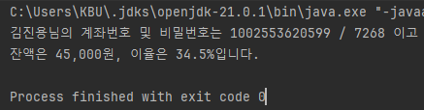
Report 5
account Class
public class Report5_Account { private String account_number; private String password; private String name; private int balance; private float interest_rate; public Report5_Account(String account_number, String password, String name, int balance, float interest_rate) { this.account_number = account_number; this.password = password; this.name = name; this.balance = balance; this.interest_rate = interest_rate; } public String getAccount_number() {return account_number;} public void setAccount_number(String account_number) {this.account_number = account_number;} public String getPassword() {return password;} public void setPassword(String password) {this.password = password;} public String getName() {return name;} public void setName(String name) {this.name = name;} public int getBalance() {return balance;} public void setBalance(int balance) {this.balance = balance;} public float getInterest_rate() {return interest_rate;} public void setInterest_rate(float interest_rate) {this.interest_rate = interest_rate;} public void defosit(int money){balance += money;}
public void whitdrow(int money){balance -= money;} @Override public String toString() { return String.format(
"%s님의 계좌번호 및 비밀번호는 %s / %s 이고\n잔액은 %,d원, 이율은 %.1f%%입니다.", name,
account_number, password, balance, interest_rate); } }
main Class
public class Report5_main { public static void main(String[] args) { Report5_Account account = new Report5_Account("1002553620599","7268","김진용",0,3.5f); account.defosit(50000); account.whitdrow(5000); account.setInterest_rate(34.5f); System.out.println(account); } }
실행화면

Slide 12
Report 6
Q. Keyboard부터 특정 연도를 입력 받아 윤년인지 아닌지를 판별하는 Program을 객체 지향으로 작성하라
문제 분석
Input
Int year(연도)
Process
Public char Leaf_Year(){
char result = Year % 4 == 0 ? ‘윤’ : year % 4 % 100 == 0 ? ‘평’ : year % 4 % 100 % 400 == 0 ? ‘윤‘ : ‘평’
}
Output
“%d년도는 %c년 입니다.”, year, Leaf_Year()

Slide 13
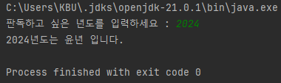
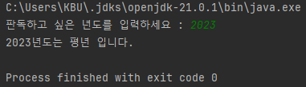
Report 6
year Class
main Class
public class Report6_Year { private int year; public Report6_Year(int year) { this.year = year; } public int getYear() { return year; } public void setYear(int year) { this.year = year; } public char Leaf_Year(){ char result = year % 4 == 0 ? '윤' : year % 4 % 100 == 0 ? '평' : year % 4 % 100 % 400 == 0 ? '윤' : '평'; return result; } @Override public String toString() { return String.format("%d년도는 %c년 입니다.", year, Leaf_Year()); } }
import java.util.Scanner; public class Report6_main { public static void main(String[] args) { Scanner keyboard = new Scanner(System.in); System.out.print("판독하고 싶은 년도를 입력하세요 : "); Report6_Year year = new Report6_Year(keyboard.nextInt()); System.out.println(year); } }
실행화면

